Slide 1

十九世紀農村生活風景，由 Louis-Léopold Boilly 繪製

Slide 2


蘇利公爵肖像
亨利四世大臣蘇利公爵的回憶錄

Slide 3

Jean-Baptiste Colbert，路易十四時期的財政總監官

Slide 4

18 世紀羽毛製造工場

Slide 5

18 世紀的波爾多港口，Vernet 著

Slide 6

國家的羅賓漢 - 稅收或死亡

Slide 7

史古治叔叔

Slide 8


沃邦肖像
沃邦的里爾城堡

Slide 9

沃邦，「皇家什一稅項目」

Slide 10

人口普查

Slide 11


托克维尔，「旧制度与革命」
三種訂單

Slide 12

Pierre Lepesant de Boisguilbert

Slide 13
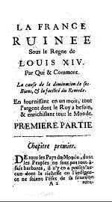

Boisguilbert, 「路易十四統治下的破敗法國」
香榭麗舍皇家港地圖

Slide 14

古斯塔夫-卡爾博特 - 「向上的道路」

Slide 15

Murray Rothbard，「經濟思想史的奧地利觀點」。

Slide 16


Richard Cantillon，「論商業的本質」
John Law

Slide 17

羅氏銀行帳單

Slide 18

聖皮耶修道院長

Slide 19


Gustave de Molinari 的肖像
莫里納利的《聖皮耶修道院長

Slide 20

聖皮耶修道院長，「恢復歐洲和平計畫」

Slide 21


路易十四
凡爾賽，鏡廊

Slide 22

法國學院

Slide 23

18 世紀法國小冊子，建議改革商業和金融，反映早期有關貿易和經濟政策的爭論。

Slide 24


Argenson 侯爵
自由放任，自由通過

Slide 25

針腳製造，Diderot 和 d'Alambert 的 "百科全書

Slide 26

亞當史密斯肖像

Slide 27

Marquis d'Argenson，「日記與回憶錄」

Slide 28
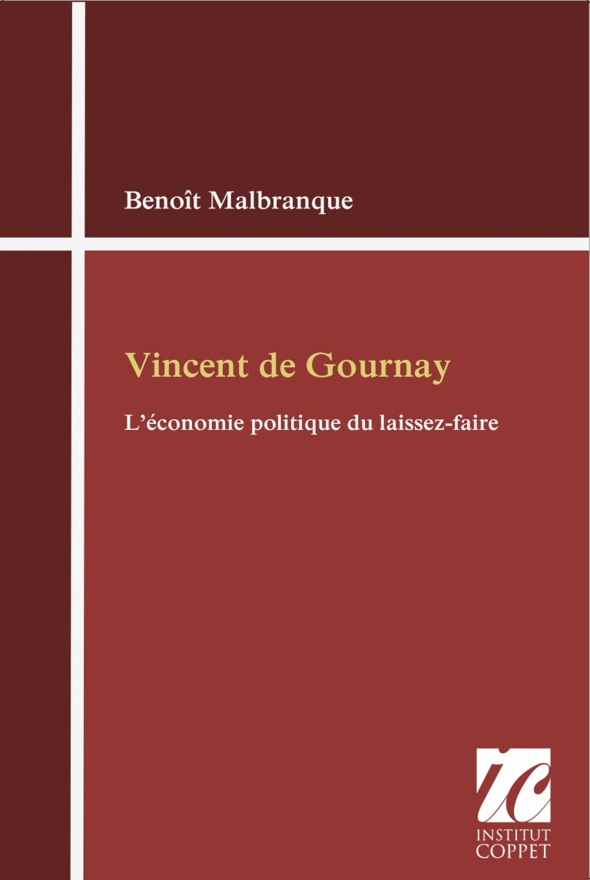
Benoît Malbranque，"Vincent de Gournay"

Slide 29



貿易論文 Josiah Child
文本日期為 1715 年 6 月 26 日，由商人 M. de Gourgan 撰寫
關於印度公司的官方報告

Slide 30

圖爾戈肖像

Slide 31
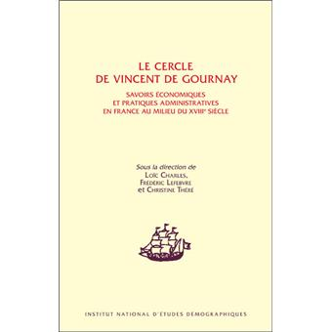
Vincent de Gournay 的圈子

Slide 32

大衛-休謨肖像

Slide 33


一般穀物政策論文 (1755)
Abbé Gabriel-François Coyer
"商界貴族

Slide 34
Richard Cantillon，「商業本質論」

Slide 35

法國經濟出版研究，1566-1789。

Slide 36

Abbé Gabriel-François Coyer，"Chinki"

Slide 37

法國國會辯論，1789 年

Slide 38


米拉波肖像
Mirabeau, "L'ami des hommes" (米拉波)

Slide 39
Richard Cantillon，「商業本質論」

Slide 40

經濟與社會學說
米拉波侯爵的

Slide 41

François Quesnay

Slide 42


Mirabeau, 「稅收理論」
Pierre Samuel Dupont de Nemours

Slide 43


François Quesnay
François Quesnay 的經濟圖表

Slide 44

François Quesnay

Slide 45

百科全書
Dupont de Nemours、
「稅收理論」

Slide 46

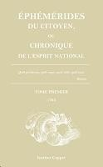
「生理學」，魁奈文章集，1768 年
"Ephémérides du Citoyen", Physiocrats 的官方期刊

Slide 47


Boisguilbert, 「法國細節」
Cantillon, 「論商業的本質」

Slide 48
魁奈
魁奈的經濟圖表
Mirabeau, 「稅收理論」

Slide 49

蓬巴杜侯爵夫人

Slide 50
Ephémérides du Citoyen, Physiocrats 的官方期刊

Slide 51

啟蒙經濟學家

Slide 52

生理學》，魁奈文章集，1768 年

Slide 53

Jean-François Millet，「農民」

Slide 54
托克维尔，「旧制度与革命」

Slide 55

路易十六

Slide 56

Millet, "Angelus"

Slide 57

十八世紀的波爾多港口

Slide 58

Charles Frederick，「巴登大公」

Slide 59

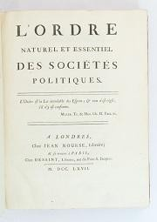
凯瑟琳二世
Mercier de la Rivière，「政治社會的自然和基本秩序」

Slide 60
圖爾戈肖像

Slide 61

皇家敕令

Slide 62

1789 年在凡爾賽召開的眾議院大會

Slide 63


Joseph Rambaud，「經濟學說史」
亞當‧斯密，「國富論」

Slide 64

杜邦企業
杜邦

Slide 65
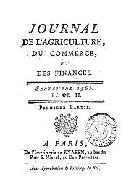
米拉波侯爵
農業、貿易和金融期刊

Slide 66
魁奈
Physiocrates 期刊

Slide 67

生理學，魁奈文集
圖爾戈

Slide 68

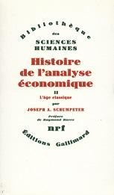
1792 年攻陷杜伊勒利宮
Joseph Schumpeter，「經濟分析史」

Slide 69
亞當-斯密
百科全書

Slide 70

丹尼斯-狄德羅

Slide 71

公民星曆
小麥貿易對話，Galiani 著

Slide 72

伏爾泰

Slide 73

伏爾泰，"L'homme aux quarante écus" (《四分鐘的人》)

Slide 74

圖爾戈
孟德斯鸠
「法律的精神」
百科全書

Slide 75

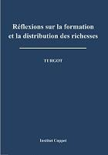
Turgot, 「讚美 Gournay」
Turgot, 「對財富的形成與分配的思考」

Slide 76


Turgot 和 Smith、
「一種奇怪的親近」
Turgot, 「關於穀物貿易自由的信」

Slide 77

Turgot，"Mémoire sur les prêts d'argent" (關於金錢的備忘錄)

Slide 78

哈耶克

Slide 79
圖爾戈

Slide 80

J.F. Millet，《拾穗者》，1857 年

Slide 81

民兵抽籤

Slide 82

Nemours baillage 的申訴簿
Edit du Roy

Slide 83


伏爾泰
路易十六

Slide 84


蒙田
Étienne Bonnot de Condillac

Slide 85

康迪拉克、貿易與政府

Slide 86

Jean-Baptiste Say

Slide 87

孔多塞

Slide 88

Anne Robert Jacques Turgot

Slide 89

Galiani, 「關於穀物貿易的信」

Slide 90

Champagney, 「申訴清單」
1789年5月5日在凡爾賽召開議員大會

Slide 91
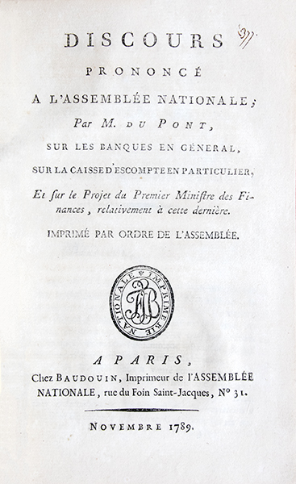
Dupont de Nemours，「對國民大會的演講」，1789 年

Slide 92

Dupont de Nemours，「Assignats 對麵包價格的影響」

Slide 93

100 分數

Slide 94

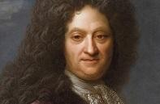
Pierre Le Pesant de Boisguilbert
Cantillon, 「論一般商業的性質」
Josiah Child，「貿易論」

Slide 95

D'Argenson
魁奈
康迪拉克

